Slide 1


节后限产未放松，内蒙释放煤炭产能
2021年10月8日
衡焱 投资咨询证号：Z0016768 从业资格证号：F03090081
钱龙 从业资格证号：F3077614

Slide 2

一周价格观察（周五数据）
品种 | 主力合约收盘（涨跌） | 现货价格（涨跌） | 基差 | 月差
螺纹 | 5750(+44） | 5950（+80） | 300 | 327
热卷 | 5813(+100） | 5870（+90） | 57 | 238
铁矿 | 762.5（+41） | 865（+20） | 152.5 | 31
焦炭 | 3505（-46） | 4380（0） | 875 | 319.5
焦煤 | 3157(+66.5） | 3840（0） | 683 | 480
预计下周市场强弱顺序：螺纹、热卷、焦炭、铁矿、焦煤
价格因子分析
品种 | 供应 | 需求 | 库存 | 基差 | 价格水平 | 行情预判
螺纹 | 产量下滑至春节水平 | 需求与往年同期相近 | 库存有所上升，总体处于低位 | 贴水 | 偏低 | 关注限产放松进度
热卷 | 持续大幅下滑 | 低位稳定 | 去库停滞 | 贴水 | 正常
铁矿 | 发运稳定，到港量偏稳 | 钢厂大幅限产，需求不利 | 港库迅速累库，库存与压港船舶均处于年内高位 | 贴水 | 正常
焦炭 | 限产持续，开工地位稳定 | 钢厂限产，需求持续下滑 | 焦化厂库存有所累积 | 贴水 | 正常
焦煤 | 蒙古释放大量产能，供应增长预期较强 | 焦化厂限产影响需求 | 总库存偏稳，焦化库存上升 | 贴水 | 偏高

Slide 3
逻辑及策略
黄金周后第一个交易日，黑色市场表现较为平稳。螺纹高开回落，全天震荡；铁矿继续反弹，收小阳线；两焦高开回落，焦煤最高价再度突破高点，震幅较为剧烈。 螺纹钢方面，国庆期间螺纹产量增16.89万吨至265.16万吨；社库环比增加20.95万吨至659.6万吨；厂库环比减少3.8万吨至237.93万吨。由于国庆前限产严格，各地加码完成9月限产指标，在节前最后一周已经达到往年春节水平，因此国庆期间产量不减反升，但依旧处于较低水平。社库略增，不过库存总体稳定低位，压力不大。本周螺纹表观消费量环比回落102.39万吨至248.01万吨。限电叠加长假，需求下滑剧烈，但和往年同期相比差距不大。国庆期间全国14家钢厂新发布10月检修计划，预计影响铁水产量5.5万吨，螺纹产量1.5万吨。前期限产较多的浙江正在逐步恢复，但江苏部分钢厂1-5日恢复正常生产后，6日限产再度加严，复工时间尚不明确。目前来看国庆期间限产并未放松，但需求韧性已经显现，关注下周需求复苏程度。 铁矿方面，上周全国45个港口进口铁矿库存为13321.66万吨，环比增464.44万吨；日均疏港量286.56万吨增4.76万吨；26港到港量2213.3万吨增84.1万吨。节前铁矿行情受FMG所罗门矿区事故的影响上涨，但10月1号生产已恢复正常，影响不大。需求端仍受限电限产影响，部分地区限产略有放松但多数地区依然未明确复产时间。港口库存处于年内高位且船舶压港数量较大，港口压力较高。目前反弹行情不应看的过高，等待煤炭供应缺口减少，发电量提升，各地复产放松后才会有比较大的反弹行情。 煤焦方面，Mysteel统计全国100家独立焦企样本：上周产能利用率65.9%，周环比减0.4%；日均产量31.46万吨，减0.19万吨；110家钢厂样本焦炭库存423.21万吨，增1.67万吨。国庆期间内蒙释放1亿吨煤炭产能，涉及72座露天煤矿，不过部分产能较小的煤矿实际无力增产，并且有部分开采枯竭的矿区，因此实际增产4500万吨。目前要求部分产能即日组织生产，并要求10月底完成核增流程，预计冬季的煤炭供给缺口将极大的得以缓解。目前焦化厂焦煤、焦炭均有所累库，受限产和高价位影响，钢厂需求也有所减小，部分地区国庆期间煤价有所下跌，但焦炭现货价格博弈依旧激烈，看好焦化利润。

Slide 4
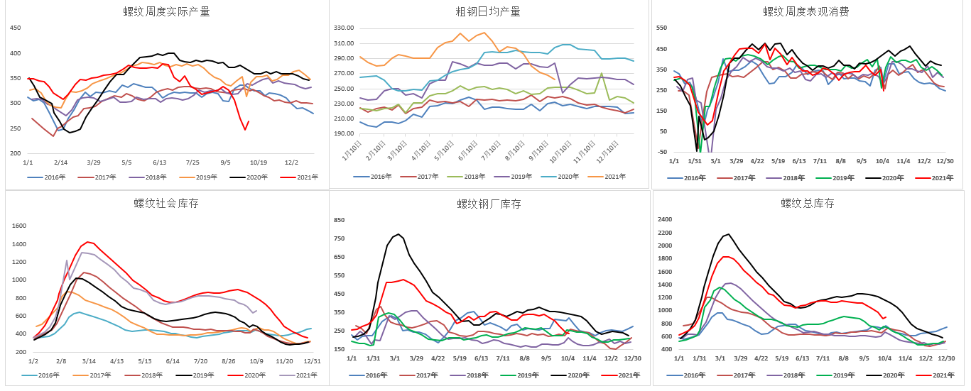
螺纹供求：节前产量降至春节水平，假期库存略有回升

Slide 5
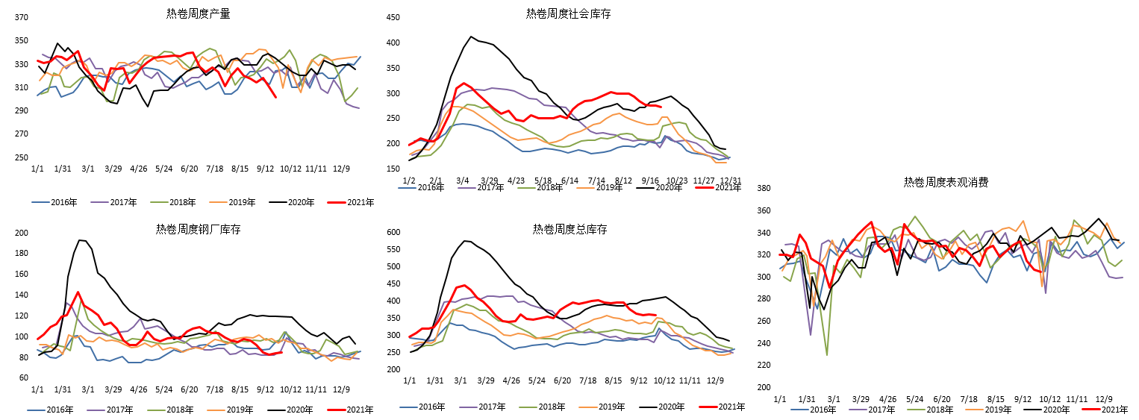
热卷供求：产量持续下滑，总库存略高

Slide 6
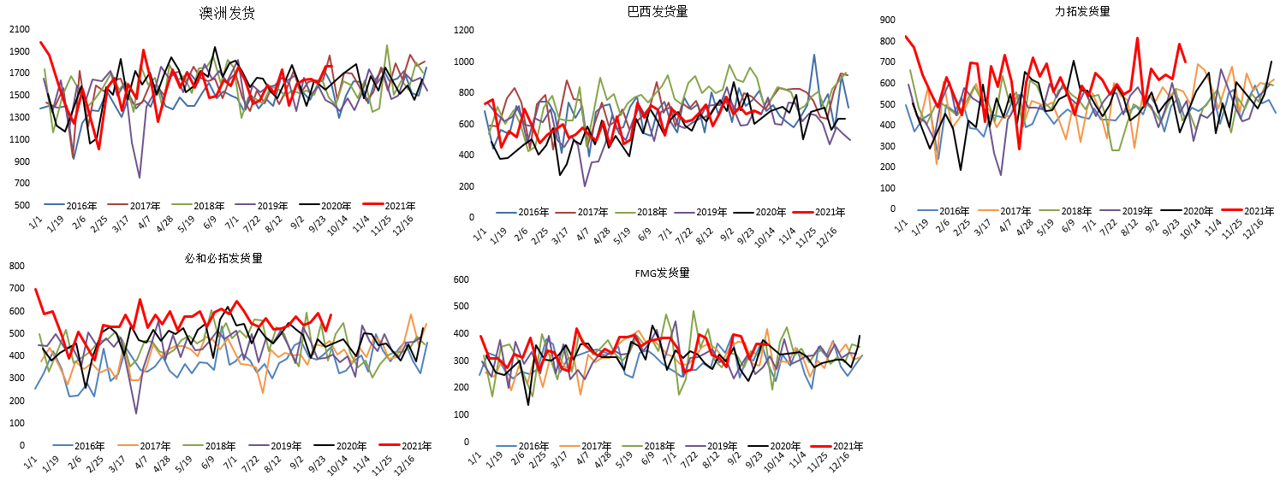
铁矿石供求：发运平稳，澳洲发运处于高位

Slide 7
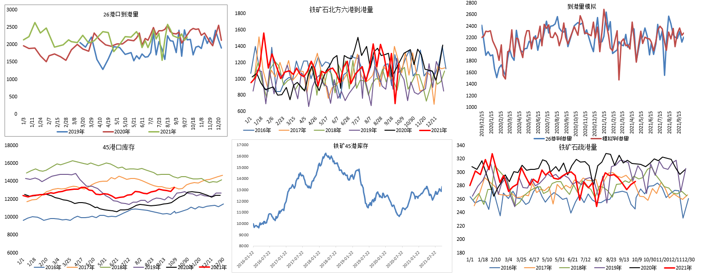
铁矿供求：到港量平稳略升，港库升至年内高位

Slide 8
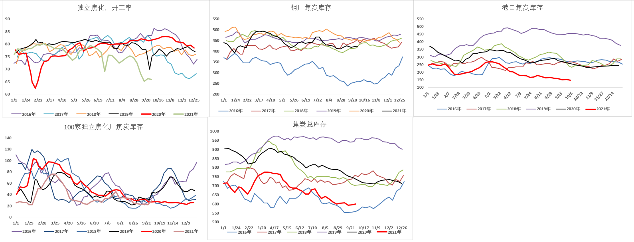
焦炭供求：开工低位稳定，焦化出货不畅，总库低位平稳

Slide 9
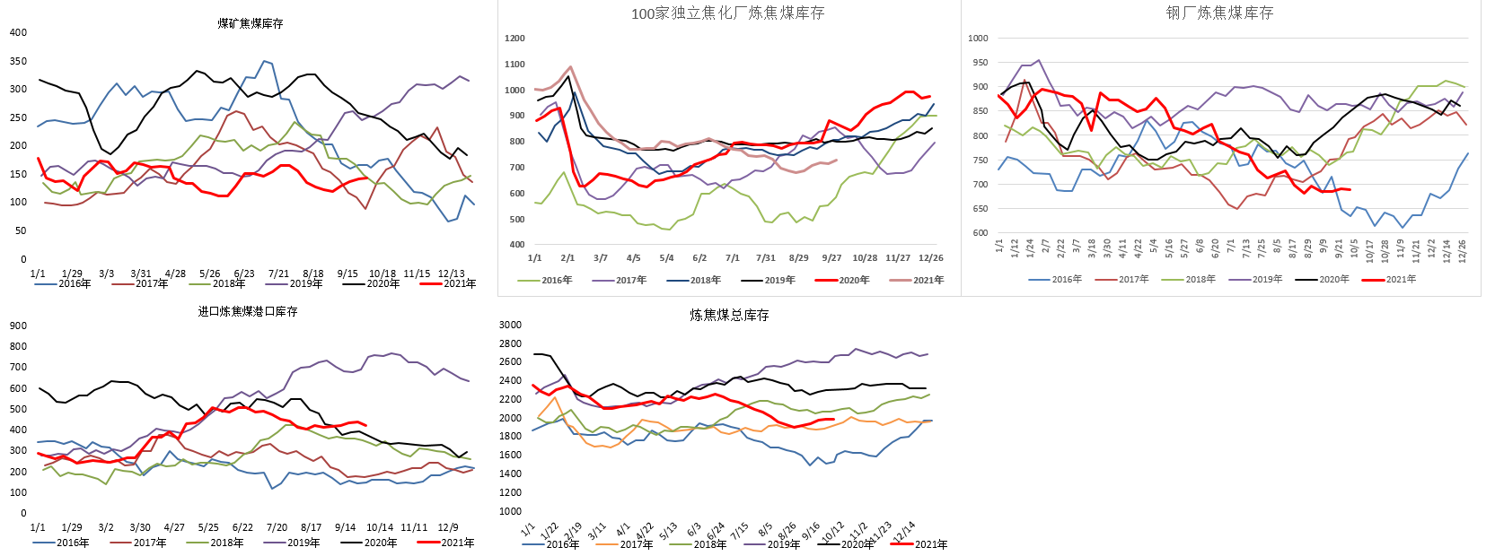
焦煤供求：焦化厂库存持续回升，总库稳定

Slide 10
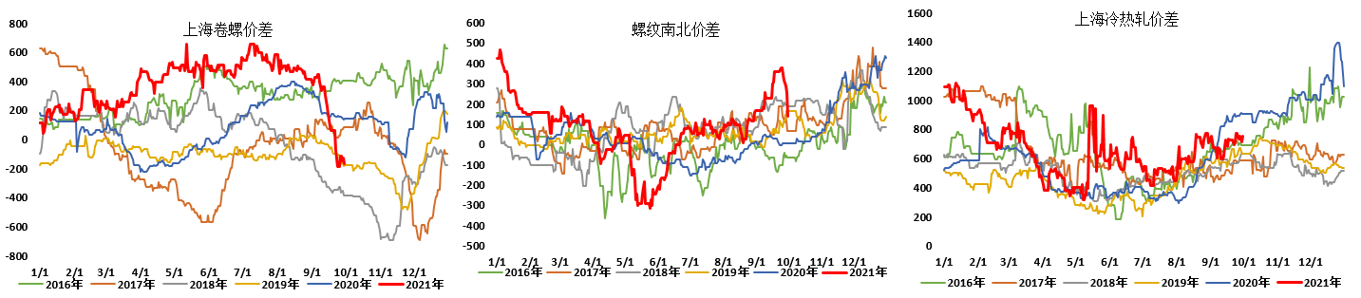
钢材价差：南北价差大幅回落

Slide 11
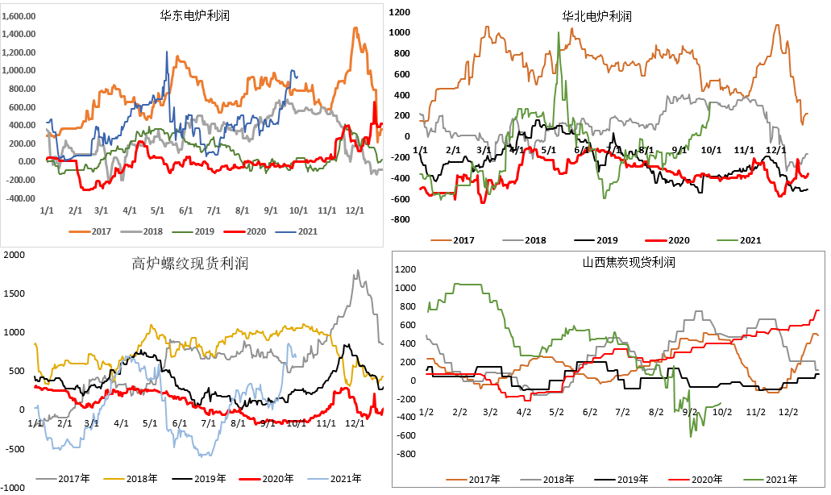
现货利润：焦炭利润略有反弹后稳定

Slide 12
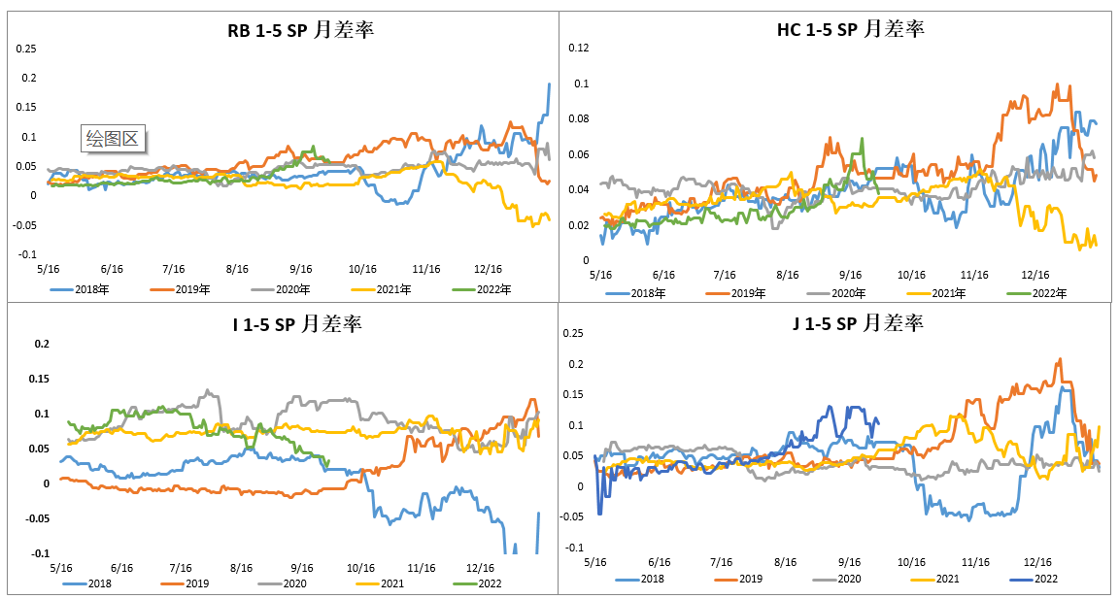
月差：螺纹、热卷月差修复

Slide 13
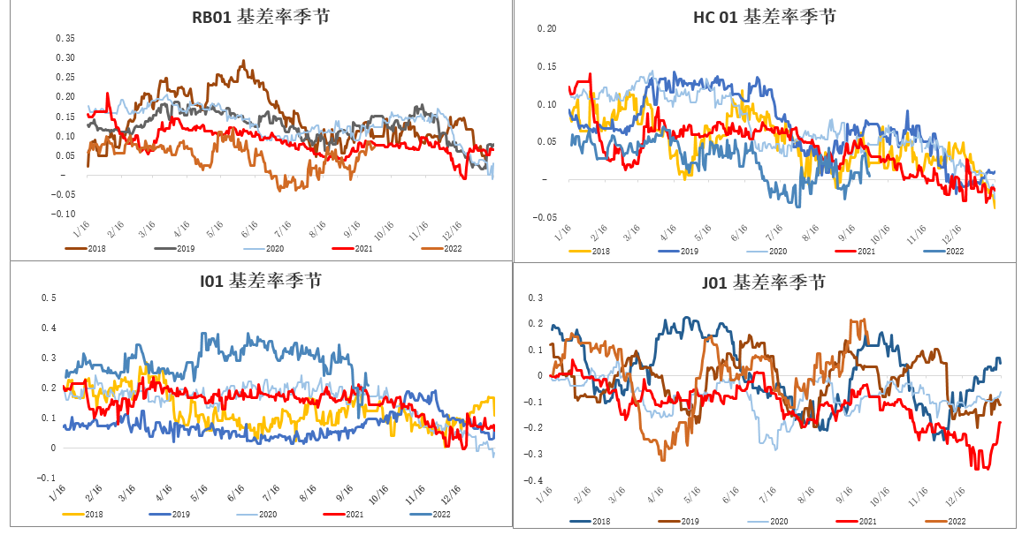
基差：铁矿基差回升

Slide 14
免责声明
本报告的信息均来源于公开资料，我公司对这些信息的准确性和完整性不作任何保证，也不保证所包含的信息和建议不会发生任何变更。我们已力求报告内容的客观、公正，但文中的观点、结论和建议仅供参考，报告中的信息或意见并不构成所述品种的操作依据，投资者据此做出的任何投资决策与本公司和作者无关。

Slide 15
谢谢大家的观看
Thanks for watching.

